Slide 1
Tronco encefálico
UCSF 2020

Slide 3
SITUACION Y PARTES
Es un tallo nervioso intercalado entre el cerebro y la médula espinal.
Aparece como una columna alargada e irregular en grosor.
Esta situado casi enteramente en la fosa craneal posterior.
Por delante: se apoya en la base del cráneo sobre el clivus y por detrás: se encuentra oculto por el cerebelo y los hemisferios cerebrales.

Slide 4
P.C..S
MESENCÉFALO
P.C.M
P.C.I
BULBO RAQUIDEO
BULBO RAQUIDEO
CEREBELO

Slide 5
Consta de TRES PARTES: (de abajo hacia arriba)
El bulbo raquídeo o médula oblongada.
El puente o protuberancia.
El mesencéfalo.
Mesencéfalo
Protuberancia
Bulbo raquideo
Médula espinal

Slide 6
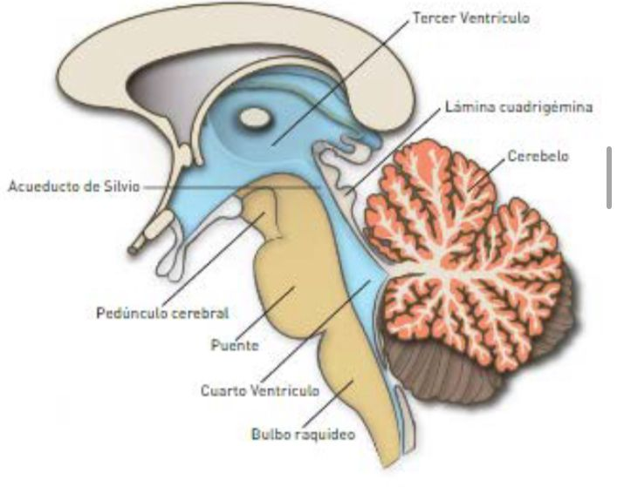
El BULBO RAQUÍDEO se continúa con la médula espinal por encima de las raíces del primer nervio cervical.
La PROTUBERANCIA es la porción más voluminosa del tronco encefálico.
El MESENCÉFALO esta constituido por una amplia porción anterior (los pedúnculos cerebrales) y una porción posterior (la lámina cuadrigémina o lámina del techo).
PEDÚNCULO CEREB
PROTUBERANCIA
BULBO RAQ

Slide 7
Sección sagital:
Se aprecia como esta recorrido por una cavidad que:
En la parte inferior del bulbo raquídeo se estrecha y se continúa con el conducto central de la médula espinal.
En la parte superior del bulbo y protuberancia se ensancha formando el 4to ventrículo, finalmente se estrecha de nuevo en el mesencéfalo para construir el acueducto del mesencéfalo (o de Silvio)
Parte superior
Cuarto ventrículo
Parte inferior

Slide 8
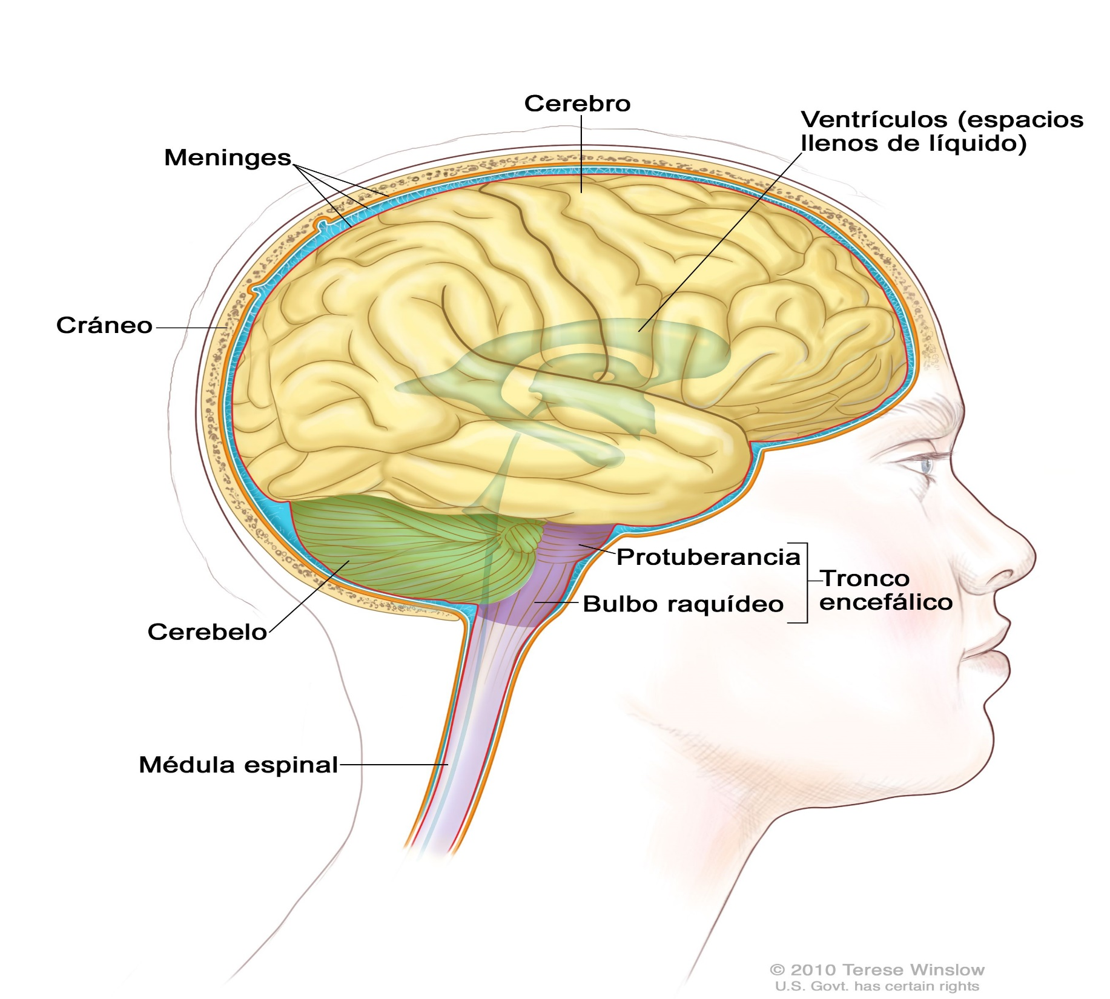

Slide 9
